Slide 1
PLANIFICACIÓN CLASES VIRTUALES HISTORIA, GEOGRAFÍA Y CS. SOCIALES 5°A SEMANA N° 34 FECHA : 16 al 20 de noviembre 2020.
Colegio Jean Piaget
Mi escuela, un lugar para aprender y crecer en un ambiente seguro y saludable

Slide 2
ASIGNATURA /CURSO | Historia, Geografía y Cs. Sociales / 5°A
NOMBRE DEL PROFESOR/A | Daniela Carreño Salinas
OBJETIVO DE APRENDIZAJE PRIORIZACIÓN NIVEL 1 | OA06 Explicar aspectos centrales de la Colonia, como la dependencia de las colonias americanas de la metrópoli, el rol de la Iglesia católica y el surgimiento de una sociedad mestiza.
INDICADORES DE EVALUACIÓN PARA OA | Explican por qué las colonias americanas eran dependientes de la metrópoli española. Reconocen en un mapa la división político-administrativa de la América española, señalando los virreinatos y gobernaciones.
CONTENIDO /HABILIDADES | La colonia en América / H. Usar herramientas geográficas para ubicar, caracterizar y relacionar elementos del espacio geográfico, como regiones, climas, paisajes, población, recursos y riesgos naturales.
OBJETIVO DE LA CLASE | Explicar por qué las colonias americanas dependían de la metrópoli española, reconociendo la división político-administrativa señalando los virreinatos y gobernaciones.
EVALUACIÓN | Responder ticket de salida y enviar a daniela.carreno@colegio-jeanpiaget.cl o al wsp +569 41745325 el día viernes 30 de octubre.

Slide 3
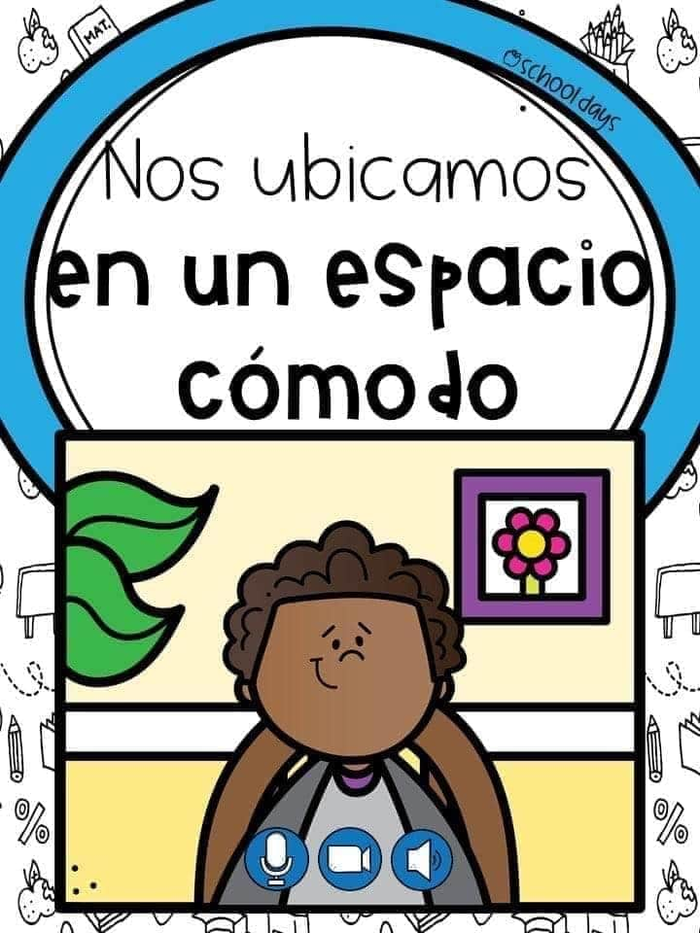

Slide 6
Importante:
Cuándo esté la animación de un lápiz, significa que debes escribir en tu cuaderno
Cuándo esté esta animación de una cámara fotográfica, significa que debes mandar reporte sólo de esa actividad (una foto de la actividad)
Cuándo esté esta animación de un libro, significa que debes trabajar en tu libro de Historia.
Cuándo esté esta animación de un signo de pregunta, significa que debes pensar y analizar, sin escribir en tu cuaderno. Responder de forma oral.

Slide 7
¿Recordemos?

Slide 8
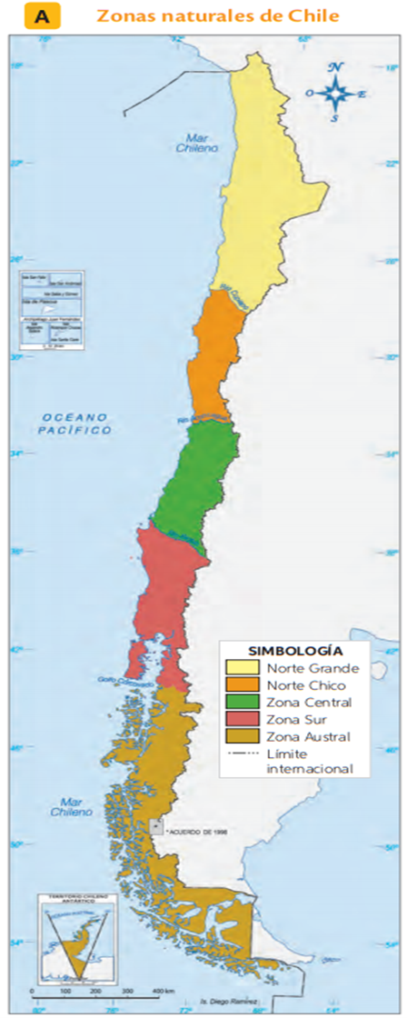
Zonas Naturales
El territorio chileno se divide en cinco grandes zonas naturales: Norte Grande, Norte Chico, Zona Central, Zona Sur y Zona Austral. Se caracterizan por los elementos físicos que las forman, que a su vez las diferencian entre sí.

Slide 9
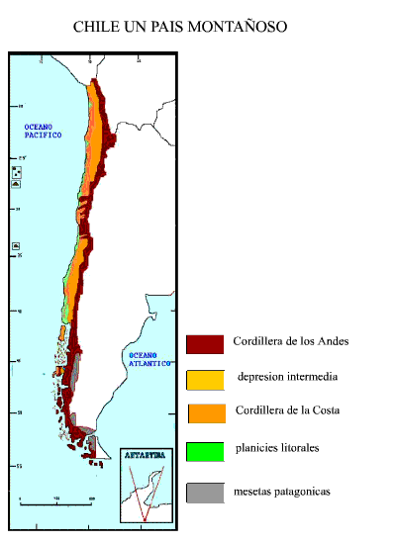

Slide 10
La colonia en América
En esta clase abordaremos el tema:
Objetivo: Explicar por qué las colonias americanas dependían de la metrópoli española, reconociendo la división político-administrativa señalando los virreinatos y gobernaciones.

Slide 11
Observemos con mucha atención el siguiente video, pon mucha atención de lo que allí se presenta:
https://www.youtube.com/watch?v=LaEPIQFzYsA

Slide 12
¿Quién estaba a la cabeza de la administración colonial?
¿Cómo definirías el periodo colonial?
¿Por qué crees tú que América dependía de España?

Slide 13
En la página 112 de tu libro, se presenta la siguiente información:
¿Qué elementos del mapa les llaman la atención?, ¿por qué?
¿Qué significarán las divisiones que presenta el mapa?

Slide 14
Página 113 de tu libro:

Slide 15
¿Qué situación se presenta en la pintura? Descríbela.
¿Qué rol crees que cumple el religioso en dicha situación?

Slide 16
En la página 114 de tu libro, se explica que tras la conquista de América, los españoles dividieron el territorio para poder administrarlo de mejor forma:

Slide 17
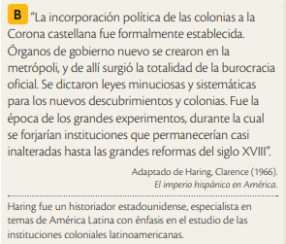
¿Por qué crees tú que se decidió dividir el territorio?
¿Por qué crees tú que los dos primeros virreinatos fueron el de Nueva España y Perú?

Slide 18
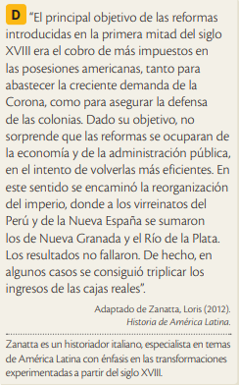
Página 115 de tu libro:
¿Cómo evolucionó la división administrativa colonial?, ¿por qué lo hizo de esa manera?

Slide 19
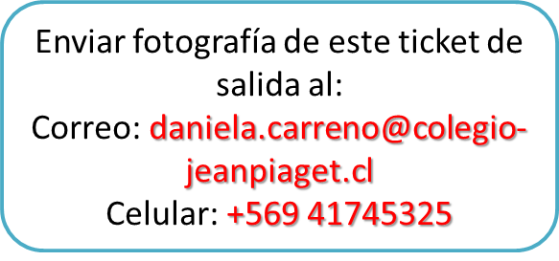
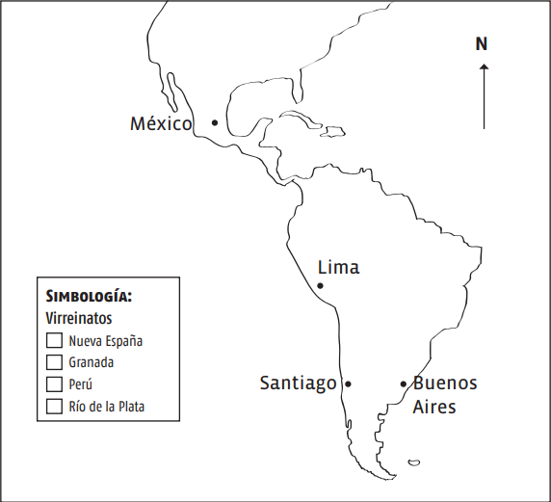
1) ¿De qué manera se manifiesta la dependencia administrativa de América con España? 2) ¿Por qué en algunos lugares se establecieron Capitanías Generales? 3) Copia, imprime o calca el mapa en tu cuaderno y pinta con los colores que desees los diferentes virreinatos, completando la información solicitada:
TICKET DE SALIDA
HISTORIA, GEOGRAFÍA Y CS. SOCIALES
SEMANA 34
Nombre: _______________________________________

